Slide 1
GCoM: A Detailed GPU Core Model for Accurate Analytical Modeling of Modern GPUs

Slide 2
1.有限的子核功能单元引起的计算结构失速事件
2.内存结构导致的停滞事件
3. L1数据缓存扇区导致的内存数据停止
4.内核间和内核内负载不平衡引起的空闲

Slide 3
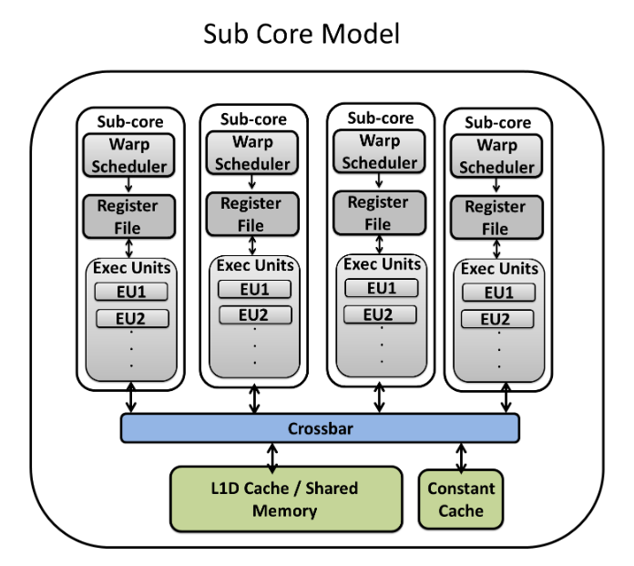
现代GPU核心将计算资源划分为子核，每个子核都由一个single-issue warp scheduler和一组具有有限通道数的功能单元组成。有限的功能单元会导致计算结构停滞，因为它们会阻止warp调度程序每个周期发出一条warp指令。

Slide 4
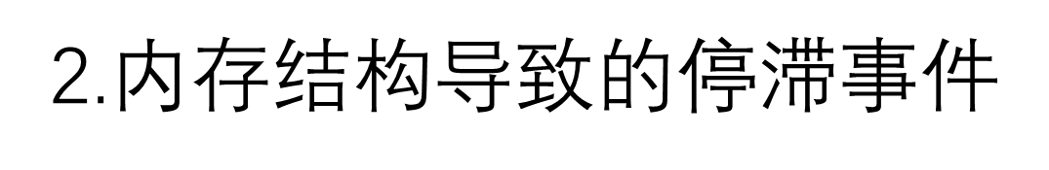
每个核的L1 cache会引起内存结构上的停顿，因为每个L1 cache的bank有限，现在由子核共享。有限的bank使得一个warp很难通过单一的L1 访问来获取其数据，而且子核之间共享L1 会引起争用。

Slide 5
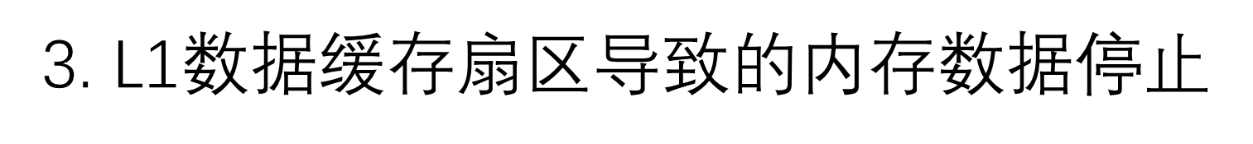
现代GPU核心采用分段L1 cache，将每个cache line分成共享相同标签的更小的扇区(例如，128字节的line分成4个32字节的sector)。分区的L1 对内存数据的停顿有很大的影响，因为 在扇区粒度上访问L2 ，而不是在cache line的粒度上访问，这对应了不同的停顿情况。

Slide 6
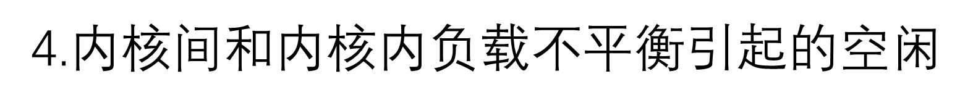
现代GPU具有较高的核数和子核数，核之间以及同一核的子核之间的负载不平衡会变得更频繁。负载不平衡会导致内核内部和内核之间的空闲。

Slide 7
• Base: (次)核心发出了一个ready warp。
• Compute Data (ComData):由于在功能单元输出上存在未解决的数据风险导致不存在ready warp。
• Compute Structural (ComStruct): (子)核心不能发出ready warp指令，因为目标功能单元没有完成之前的warp指令的执行。
• Memory Data (MemData):由于内存访问中存在未解析的数据风险导致不存在ready warp。.
• Memory Structural (MemStruct):由于内存端争用，(子)核无法发出ready warp。.
• Control/Synchronization (Ctrl):由于控制危害，不存在ready warp。
• Idle: (子)核没有执行warp。.

Slide 8
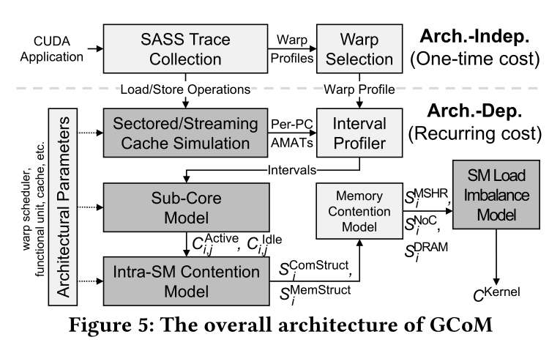
使用NVBit在真实GPU上收集应用程序的动态SASS指令轨迹

Slide 9
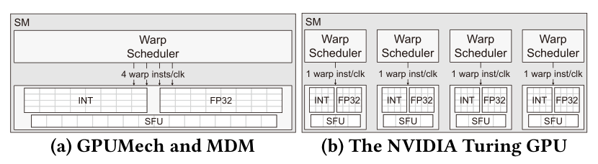
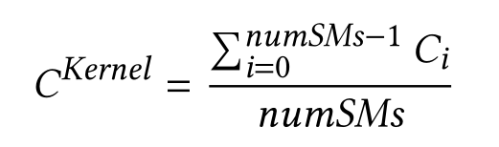


Slide 10
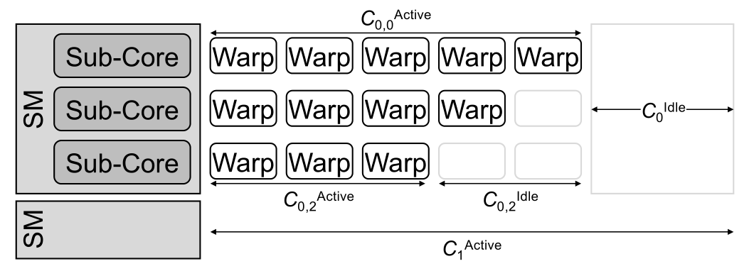




Slide 11
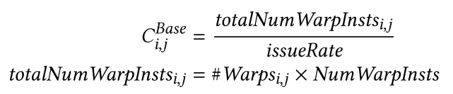
假设所有指令都需要一个周期并且不会发生危险

Slide 12
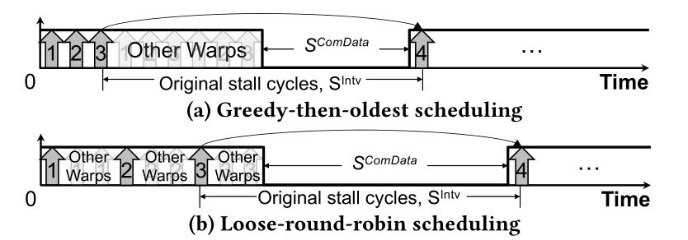
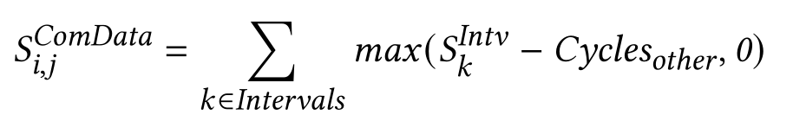
GCoM将失速周期分为SComData或SMemData:如果存在对长延迟内存访问的数据依赖，则为SMemData，否则为SComData。

Slide 13

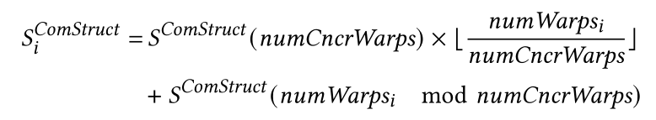
一个SM可以同时执行的最大warp数
第i个SM的曲数

Slide 14


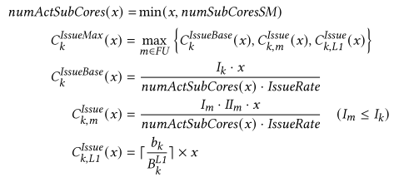
假设功能单元有足够的bank而得出的基本发射周期
第k个区间中耗时最长的功能单元的发射周期数

Slide 15
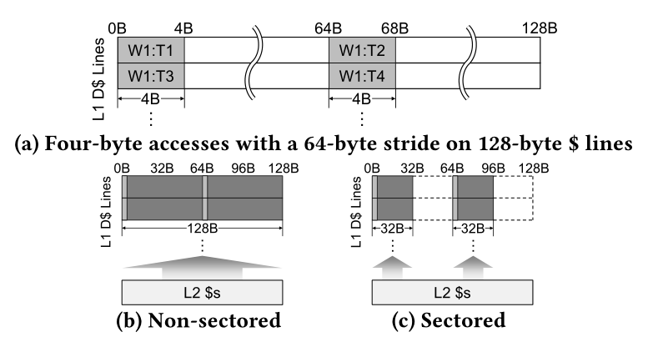

Slide 16
NVBit: A Dynamic Binary Instrumentation Framework for NVIDIA GPUs 2019 MICRO
NVBit是一个快速、动态、可移植的二进制工具框架，它允许用户用CUDA/C/C++编写工具，并有选择地将该功能应用于在NVIDIA GPU上执行的预编译二进制文件和库。利用SASS级别的动态重新编译，NVBit分析了GPU内核的寄存器要求，以生成高效的ABI兼容工具代码，而不要求工具开发者对底层GPU架构有详细的了解。NVBit允许基本块仪器化，向同一位置注入多个函数，检查所有ISA可见状态，动态选择仪器化或未仪器化的代码，永久修改寄存器状态，源代码相关，以及指令删除。NVBit支持所有最新的NVIDIA GPU架构系列，包括Kepler、Maxwell、Pascal和Volta，并且可以在任何预编译的CUDA、OpenACC、OpenCL或CUDA-Fortran应用程序上运行。

Slide 17
MDM: The GPU Memory Divergence Model
2020 MICRO
MDM是一个GPU内存发散模型，该模型忠实地捕捉了内存发散应用程序的关键性能特征，包括内存请求批处理和过多的NoC/DRAM队列延迟。除了非内存发散应用程序外，MDM还能够对流行的内存发散应用程序建模。MDM平均预测误差为13.9%，而最先进的GPUMech模型为162%。

